Slide 1

Bienvenue à l’atelier sur le traitement de texte

Slide 2
Faisons connaissance
Claire Bergé-Lallemant
Conseillère numérique
À la mairie de Peyruis

Slide 3
📜 Les traitements de texte

Slide 4



📜 Les traitements de texte

Slide 5
🖊 Et on l’utilise comment ?

Slide 6
🖊 La mise en page
👉 Rédiger un courrier nécessite de la mise en page

Slide 7
🖊 La mise en page
👉 Rédiger un courrier nécessite de la mise en page
👉 À la main ou à l’ordinateur, je peux choisir ma mise en page

Slide 8


🖊 La mise en page
Notes:
1/ plus de stylo mais on utilise le clavier
2/ on peut changer les couleurs (même après avoir écrit)
3/ on peut copier le texte facilement
4/ on choisit les marges du document
5/ On peut effacer et modifier facilement

Slide 9
🖊 La mise en page
On écrit avec le clavier
On peut modifier les couleurs
On peut copier le texte facilement
Les marges sont automatiques
On peut modifier facilement
Notes:
1/ plus de stylo mais on utilise le clavier
2/ on peut changer les couleurs (même après avoir écrit)
3/ on peut copier le texte facilement
4/ on choisit les marges du document
5/ On peut effacer et modifier facilement

Slide 10
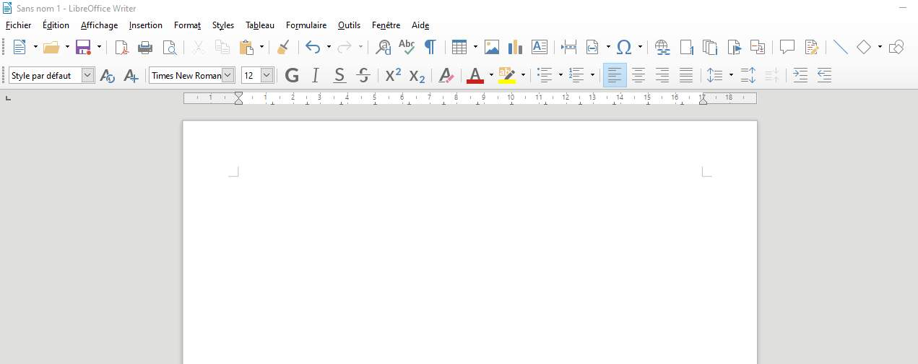
🖊 La mise en page
La règle : permet de modifier les marges
Menu
Gras, Italique, Souligné, Barré
Zone de travail !
Aligner à gauche, centrer, aligner à droite ou « Justifier »
Permet de modifier la police et la taille du texte
Notes:
Menu : différentes parties. Dans « fichier » vous trouverez pour enregistrer votre fichier
Tableau
Insertion

Slide 11
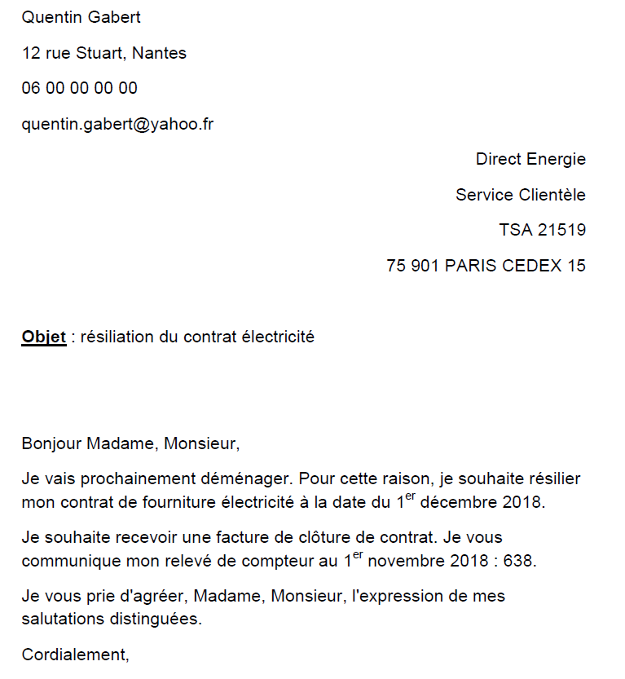

✔ Manipulons !
👉 Rendez-vous sur le site :
bit.ly/3wEd9G9
🔽 Cela va télécharger automatiquement votre document
Ouvrez votre logiciel de traitement de texte et reproduisez cette mise en page ! 👉
Police : Arial
Taille : 12

Slide 13
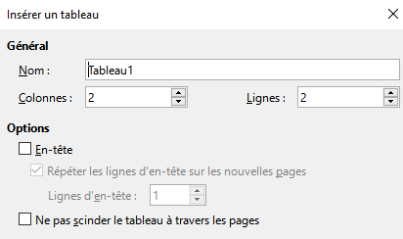
🖊 La mise en page
Pour modifier la couleur du texte
Pour insérer une image par exemple
Pour créer un tableau sur la page
💡 Sélectionnez le nombre de lignes et de colonnes souhaité
💡 Cliquez sur l'onglet "Insertion" puis sur "Image", puis retrouvez l'image que vous voulez intégrer dans les dossiers de votre ordinateur
Notes:
Menu : différentes parties. Dans « fichier » vous trouverez pour enregistrer votre fichier
Tableau
Insertion

Slide 14
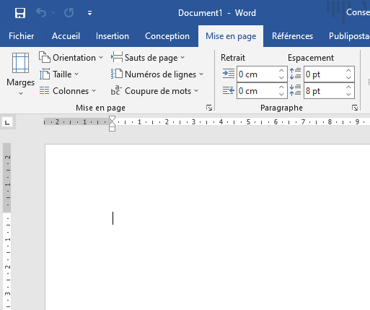
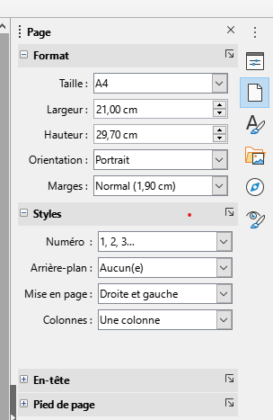
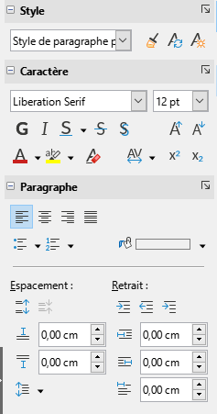
🖊 La mise en page
Word
OpenOffice
1
1
Permet de choisir l’orientation de votre page :
Portrait = vertical
Paysage = horizontal
1
Notes:
Menu : différentes parties. Dans « fichier » vous trouverez pour enregistrer votre fichier
Tableau
Insertion

Slide 15
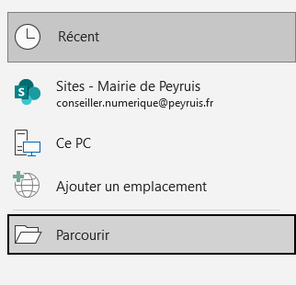
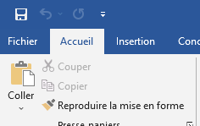
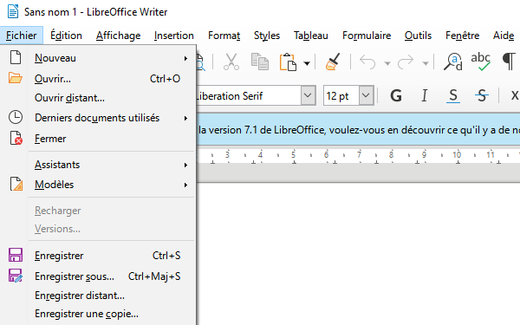
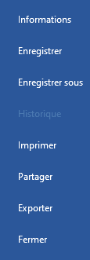
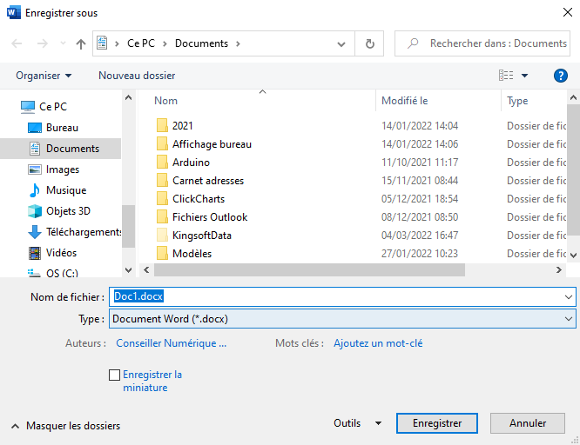
💾 Enregistrer son document
👉 Il faut enregistrer son travail au commencement !
Word
OpenOffice

Slide 16
💾 Enregistrer son document
🧭 Choisissez où ranger votre document.
Emplacement final du fichier
1
Choisissez le nom de votre fichier
2
On peut aussi choisir le type de document en cliquant dessus : .doc, .ODT, .PDF
Cliquez ici pour finaliser l’enregistrement
4
3
Notes:
Odt : doc open office, modifiable
Doc : doc word, modifiable
PDF : non modifiable, permet de figer la mise en forme quand on veut le partager

Slide 17
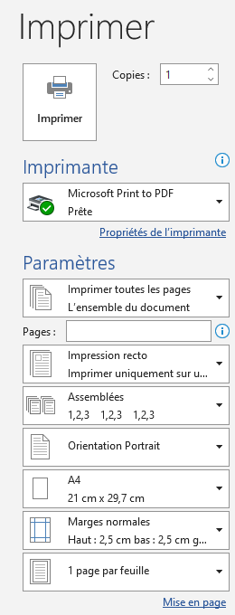
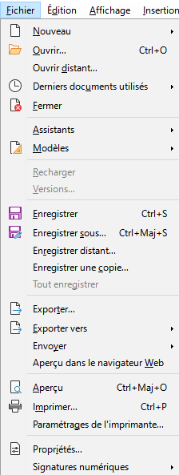
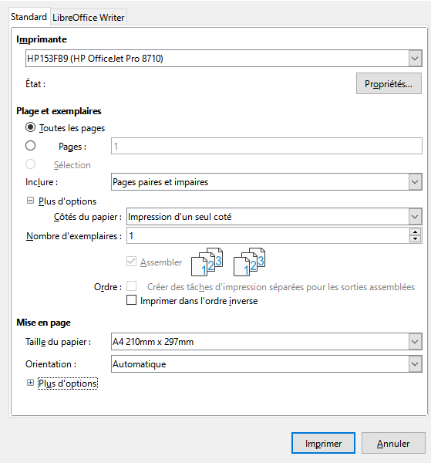
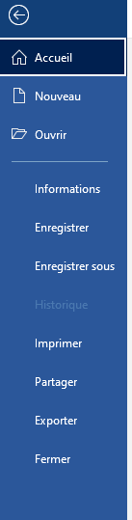
🖨 Imprimer son document
Word
OpenOffice
2
5
1
1
1
Sélectionne l’imprimante
2
Nombre de copies
3
3
2
Type d’impression
3
4
Sens du papier
4
4
5
Lance
l’impression
5

Slide 18
✔ Manipulons !
👉 Rendez-vous sur le site :
bit.ly/exorecette
🖊 Copiez/collez la recette dans votre traitement de texte
🖼 Insérez la photo et le tableau avec les quantités
👉 Mettez en page comme dans l’exemple qui suit

Slide 19
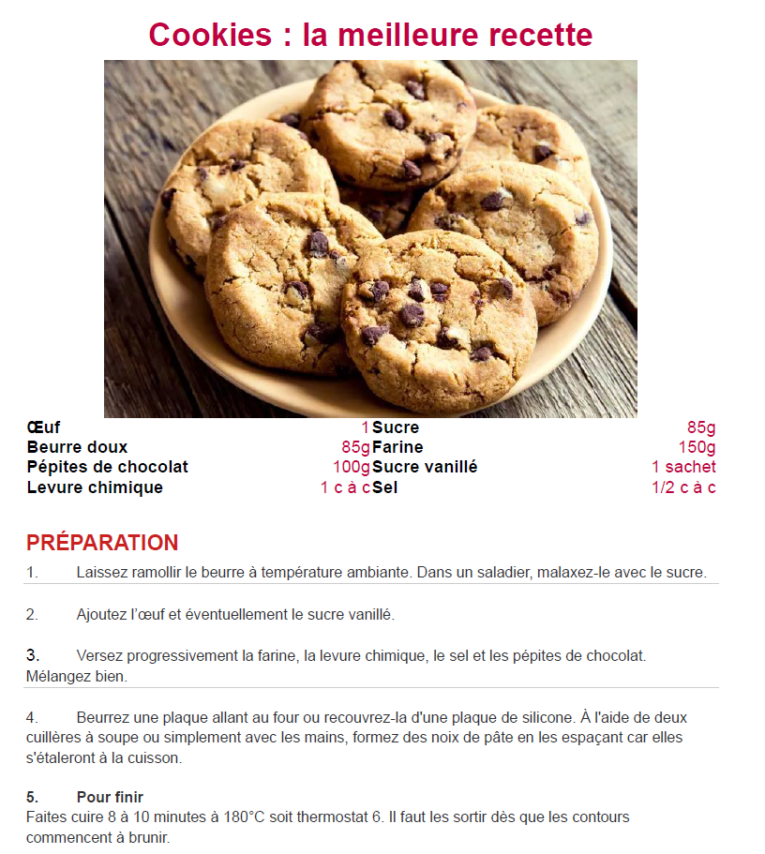
✔ Manipulons !

Slide 20
Synthèse
💡 Avez-vous des questions ?

Slide 21

MERCI
Et à très bientôt !
Cet atelier est inspiré de la formation proposée par WeTechCare sur

